Slide 1



智慧快递
主讲人：车敏

Slide 2



快递运营管理
任务一：快递行业调研
任务二：快件收寄作业
任务三：快件处理作业
任务四：快件派送作业
任务五：快递客户服务

Slide 3
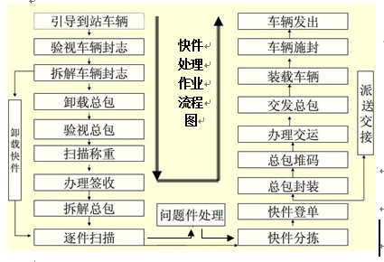

任务三 快件处理作业

Slide 4


任务三 快件处理作业
学习活动一：快件接收
学习活动三：快件封装
学习活动二：快件分拣
学习活动四：快件发运

Slide 5
任务三 快件处理作业
学习活动二：快件分拣
一、航空出港中转的分拣操作
（一）快件入库后按文件与大货进行分类分拣。
（二）文件类在文件操作区分拣；大货直接上传输带，由分拣人员卸至固定分拣区。
（三）在分拣过程中，如遇大头笔标注错误或未标注、地址不详、违禁品、包装不良及破损件等，要由专人负责登记并拍照。到分拣中心直接交接的营业部，当场通知随车人员；不是直接交接的，在内网上报，在不违反操作规定的情况下，能当班次中转的，尽量发出；不能当班次发出的，要放在问题件区，由客服人员按规定程序处理。
（四）由建包操作人员将文件及小物品，按建包（笼）规定操作，并填写完整货签。
（五）单件发出的，要用大于面单的白纸将面单除单号外的内容覆盖，并在白纸上写明始发地、目的地、提货电话和提货人等各项内容。
（六）将文件包与单件一起做装车扫描，扫一件（包）上一件，确保实际发货件数与扫描数一致。

Slide 6
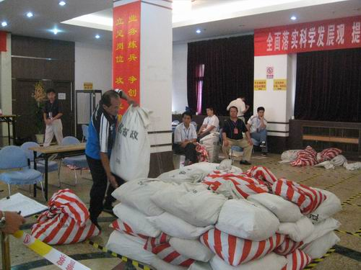
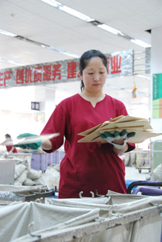
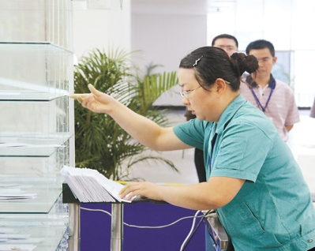
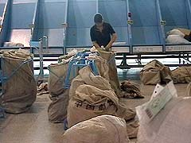
任务三 快件处理作业
学习活动二：快件分拣
手工分拣作业步骤及要点：
1.快件分类 | 2.快件识别 | 3.快件投格 | 4.快件整理
先将待分快件分为 信件类和包裹类；可分初拣和细拣两个环节； | 信件类一次取件数量在 件左右，包裹类需单间处理；通过运单的邮编、地址路段和电话区号进行快件识别； | 一手托件，另一手拇指捻件，用中指轻弹人格；保持运单面朝上并且方向一致； | 将分拣格子内的信件 封发；将已分拣包裹进行堆码，避免串位。

Slide 7
任务三 快件处理作业
学习活动二：快件分拣
二、汽运主干线到达的分拣操作
（一）经过扫描入库的快件，按文件和货物进行分类操作。
（二）文件在文件区操作，大货上流水线做装车扫描，直接上支线网络车（无流水线的场地，用手推车操作）；对于不能及时装车的货物，要整齐摆放在规定区域，等到装车时进行逐票扫描装车，不得出现快件集中扫描再装车。
（三）在分拣过程中，遇到各类问题件，要由专人负责登记和拍照，对直接交货到分拣中心的营业部，将 问题件当场退回，不能直接退回的，事后再内网中上报，由客服人员按照规定程序上报。
（四）由建包人员将文件和小包裹进行建包操作，并填写好完整包签。
（五）不能进行建包的快件做单件扫描直接装车，扫一件上一件，确保实际发货数与扫描数一致。
（六）装车时一定要将货物摆放整齐，并要注意“大不压小，重不压轻”的原则，对中途需要停靠的网络车，要在按照下货的次序进行装货。
（七）在分拣的过程中，分拣中心现场操作人员及营业部支线随车人员、发运航空（大巴或铁路）的发货随车人员必须全程参与操作，互相监督，完成交接工作。

Slide 8

任务三 快件处理作业
学习活动二：快件分拣
设备操作安全要求:
设备运行前，清除带式传输或辊式传输设备周围影响设备运行的障碍物，然后试机运行
注意上机分拣的快件重量和体积均不得超出设备的载重和额定标准
对非正常形状或特殊包装不符合上机要求的快件，要进行人工分拣
上机传输的快件与拣取的速度要匹配
传输过程中一旦发生卡塞、卡阻，要立即停止设备运行
分拣传输设备在使用中如果发生故障，要立即停止使用

Slide 9
任务三 快件处理作业
学习活动二：快件分拣
三、进港中转的分拣操作
（一）经扫描入库后的快件，按文件与大货进行分类分拣。
（二）文件类在文件操作区分拣；对营业部到分拣中心交接的情况，大货直接上输送带做装车扫描上支干线网络车（无输送带的，用人工手推车分拣）；对于因场地原因造成个别支线车无车位时，要将大货暂时整齐摆放至规定区域，待支线车停靠后，逐票扫描装车，不得出现对没装车的快件全部扫描而集中装车的现象。
（三）在分拣过程中，遇到各类问题件，如大头笔填写错误或未写、地址不详、违禁品、包装不良及破损件等，要由专人负责登记、拍照，对直接到分拣中心交接的公司，当场与营业部支线车随车人员作好交接；不是直接到分拣中心交接的，事后在内网上报，在不违反操作规定的情况下，能当班次中转至营业部的，尽量发出；不能当班次发出的，要放在问题件存放区，由客服人员按规定程序上报。

Slide 10
任务三 快件处理作业
学习活动二：快件分拣
（四）由建包操作员将文件及小物品，按建包规定操作，并填写完整包签。
（五）将文件包与未能直接装车（发货车辆包括营业部支线车及到第三方发货的发货车）的单件一起进行装车扫描操作，扫一件（包）上一件，确保实际装发货车件数与扫描数一致。
（六）装车时一定要保证摆放整齐，并要注意“大不压小，重不压轻，先出后进”的装车原则，对需中途下货的支干线车，按照下货的次序分开装车，以免出现卸错货的现象。
（七）在分拣装车的过程中，分拣中心现场操作人员及营业部支线车随车人员、发运航空（大巴、铁路）的发货车随车人员必须全程在场，互相监督，完成交接工作。

Slide 11
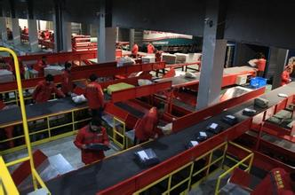
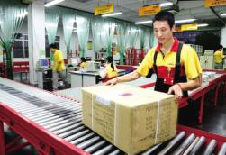
任务三 快件处理作业
学习活动二：快件分拣
半自动机械分拣操作规范：
 | 1.在指定位置将快件上机传输，运单面朝上，宽度要小于传送带的宽度。
 | 2.快件传到分拣工位时，要及时取下快件。未来得及取的快件由专人接取，再次上机分拣或进行手工分拣。
3.看清运单寄达的目的地、电话区号和邮编后，准确拣取快件。 4.取件时，较轻的快件用两手拖住两手托住两侧取下，较重的则要用双手托住底部或抓紧两侧，顺传送带的方向取下，注意用力。

Slide 12
任务三 快件处理作业
学习活动二：快件分拣
四、汽运主干线中转发出的分拣操作
（一）经扫描入库后的快件，按文件与大货进行分类分拣。
（二）文件类在文件操作区分拣；大货直接上输送带做装车扫描上主干线网络车（无输送带的，用人工手推车分拣）；对非始发主干线网络车而无法直接装车的，要将大货整齐摆放至固定区域，等主干线车辆到达后，逐票扫描装车。
（三）在分拣过程中，遇到各类问题件，如大头笔标注错误或未标注，地址不详、违禁品、包装不良、破损件等，要由专人负责登记、拍照，对直接到分拣中心交接的公司，应当场通知随车人员；不是直接交接的，事后在内网上报，在不违反操作规定的情况下，能当班次中转应及时转出；不能当班次发出的，要放在问题件存放区，由客服人员按规定程序上报。
（四）由建包操作员将文件及小物品，按建包规定操作，并填写完整包签。
（五）将文件包与未能直接装车的单件一起进行装车扫描操作，扫一件（包）上一件，确保实际装发货车件数与扫描数一致。
（六）装车时一定要保证摆放整齐，并要注意“大不压小，重不压轻，先出后进”的装车原则，对需中途下货的主干线车，必须按照下货的次序分开装车，以免出现卸错货的现象。
（七）按总公司规定的上货标准，严控超标超重货上车。

Slide 13
任务三 快件处理作业
学习活动二：快件分拣

Slide 14
任务三 快件处理作业
学习活动二：快件分拣

Slide 15
任务三 快件处理作业
学习活动二：快件分拣

Slide 16
任务三 快件处理作业
学习活动二：快件分拣

Slide 17
任务三 快件处理作业
学习活动二：快件分拣

Slide 18
任务三 快件处理作业
学习活动二：快件分拣

Slide 19
任务三 快件处理作业
学习活动二：快件分拣

Slide 20
任务三 快件处理作业
学习活动二：快件分拣

Slide 21
任务三 快件处理作业
学习活动二：快件分拣

Slide 22
任务三 快件处理作业
学习活动二：快件分拣

Slide 23
任务三 快件处理作业
学习活动二：快件分拣

Slide 24
任务三 快件处理作业
学习活动二：快件分拣

Slide 25
任务三 快件处理作业
学习活动二：快件分拣

Slide 26
任务三 快件处理作业
学习活动二：快件分拣

Slide 27
任务三 快件处理作业
学习活动二：快件分拣

Slide 28
任务三 快件处理作业
学习活动二：快件分拣

Slide 29
任务三 快件处理作业
学习活动二：快件分拣

Slide 30
任务三 快件处理作业
学习活动二：快件分拣

Slide 31
任务三 快件处理作业
学习活动二：快件分拣

Slide 32
任务三 快件处理作业
学习活动二：快件分拣

Slide 33
任务三 快件处理作业
学习活动二：快件分拣

Slide 34
任务三 快件处理作业
学习活动二：快件分拣

Slide 35
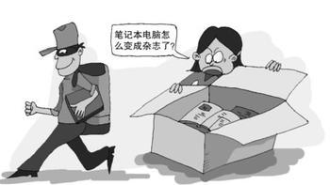
任务三 快件处理作业
学习活动二：快件分拣
序号 | 工作内容 | 工作要点 | 工作目标
1 | 快件分拣 | 识别各国的英文简称 知道手工分拣作业步骤。 会半自动机械分拣技能 会分拣机自动分拣技能 知道分拣操作的注意事项 | 1、正确分拣快件。 2、正确操作分拣工具。 3、养成良好的职业素养。

Slide 36
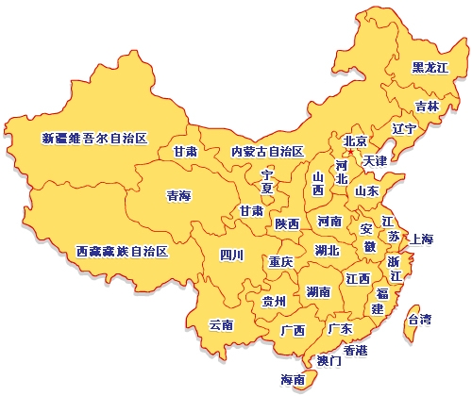
任务三 快件处理作业
学习活动二：快件分拣
一、分拣依据
（一）各省、直辖市、自治区及其简称
你知道广东、江西、上海、
河南和山东的简称吗？
(鲁）
(豫）
(沪）
(赣）
(粤）

Slide 37
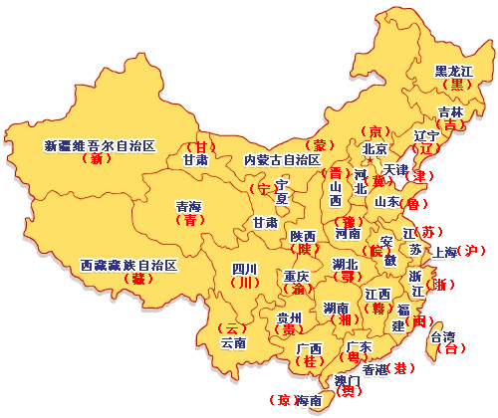
任务三 快件处理作业
学习活动二：快件分拣
一、分拣依据
（一）各省、直辖市、自治区及其简称

Slide 38
（二）各省、直辖市、自治区省会（首府）
任务三 快件处理作业
学习活动二：快件分拣
一、分拣依据
（二）各省、直辖市、自治区省会（首府）
【华北】
【华东】
【华南】
【东北】
【华中】
【西南】
【西北】
【港澳台】 | 香港特别行政区 | 澳门特别行政区 | 台湾省
北京市
天津市
河北省
山西省
内蒙古自治区
石家庄
太原
呼和浩特
上海市
江苏省
浙江省
安徽省
福建省
江西省
山东省
南京
杭州
合肥
福州
南昌
济南
广东省
广西壮族自治区
海南省
广州
南宁
海口
辽宁省
吉林省
黑龙江省
沈阳
长春
哈尔滨
河南省
湖北省
湖南省
郑州
武汉
长沙
重庆市
四川省
贵州省
云南省
西藏自治区
成都
贵阳
昆明
拉萨
陕西省
甘肃省
青海省
宁夏回族自治区
新疆维吾尔自治区
西安
兰州
西宁
银川
乌鲁木齐

Slide 39
任务三 快件处理作业
学习活动二：快件分拣
一、分拣依据
（三）各地区主要城市邮政编码和电话区号
（日常所说的010、0571等区号前面的0并非区号的部分，它是中国大陆地区国内长途电话接入码字冠，0以后才是区号）
广东省 | 广州 |  | 510000
 | 深圳 |  | 518000
 | 东莞 |  | 511700
 | 佛山 |  | 528000
 | 中山 |  | 528400
 | 惠州 |  | 516000
 | 珠海 |  | 519000
 | 汕头 |  | 515000
020
755
769
757
760
752
756
754

Slide 40
任务三 快件处理作业
学习活动二：快件分拣
一、分拣依据
（四）全国各地区主要城市的航空代码
城市名称 | 机场名称 | 航空代码 | 城市名称 | 机场名称 | 航空代码
北京 | 首都国际机场 | PEK | 三亚 | 三亚凤凰国际机场 | SYX
上海 | 上海浦东国际机场 | PVG | 昆明 | 昆明巫家坝国际机场 | KMG
上海 | 上海虹桥国际机场 | SHA | 贵阳 | 贵阳龙家堡机场 | KWE
天津 | 天津滨海国际机场 | TSN | 兰州 | 兰州中川机场 | LHW
重庆 | 重庆江北国际机场 | CKG | 合肥 | 合肥路岗机场 | HFL
广州 | 广州白云国际机场 | CAN | 西安 | 西安咸阳国际机场 | XLY/SIA
深圳 | 深圳宝安国际机场 | SZX | 太原 | 太原武宿机场 | TYN
长沙 | 长沙黄花国际机场 | CSX | 石家庄 | 石家庄正定机场 | SJW
武汉 | 武汉天河国际机场 | WUH | 沈阳 | 沈阳桃仙机场 | SHE

Slide 41
任务三 快件处理作业
学习活动二：快件分拣
一、分拣依据
（四）全国各地区主要城市的航空代码
城市名称 | 机场名称 | 航空代码 | 城市名称 | 机场名称 | 航空代码
武汉 | 武汉天河国际机场 | WUH | 沈阳 | 沈阳桃仙机场 | SHE
南昌 | 南昌昌北机场 | KHN | 大连 | 大连周水子机场 | DLC
福州 | 福州长乐国际机场 | FOC | 长春 | 长春龙嘉国际机场 | CGQ
厦门 | 厦门高崎国际机场 | XMN | 哈尔滨 | 哈尔滨阎家岗国际机场 | HRB
杭州 | 杭州萧山国际机场 | HGH | 呼和浩特 | 呼和浩特白塔机场 | HET
南京 | 南京禄口机场 | NKG | 西宁 | 西宁曹家堡机场 | XNN
济南 | 济南遥墙国际机场 | TNA | 银川 | 银川河东机场 | INC
青岛 | 青岛流亭国际机场 | TAO | 拉萨 | 拉萨贡嘎机场 | LXA
郑州 | 郑州新郑机场 | CGO | 乌鲁木齐 | 乌鲁木齐地窝铺机场 | URC
成都 | 成都双流国际机场 | CTU | 南宁 | 南宁吴墟机场 | NNG
海口 | 海口美兰国际机场 | HAK | 桂林 | 桂林两江国际机场 | KWL

Slide 42



任务三 快件处理作业
学习活动二：快件分拣
中国东方航空
代码 :MU
深圳航空
代码 :4G
海南航空
代码 :H4

Slide 43


任务三 快件处理作业
学习活动二：快件分拣
中国国际航空
代码:CA
中国南方航空
代码 :CZ

Slide 44



任务三 快件处理作业
学习活动二：快件分拣
山东航空
代码 :SC
上海航空
代码 :FM
厦门航空
代码 :MF

Slide 45





任务三 快件处理作业
学习活动二：快件分拣
春秋航空
代码 :9C
澳门航空
代码 :9C
四川航空
代码 :3U
云南祥鹏航空
代码 :8L
东星航空
代码 :8C

Slide 46





任务三 快件处理作业
学习活动二：快件分拣
香港港联航空
代码 :HX
中国联合航空
代码 :HR
中华航空
代码 :3U
港龙航空
代码 :KA
国泰航空
代码 :CX

Slide 47




任务三 快件处理作业
学习活动二：快件分拣
长荣航空
代码 :BR
上海吉祥航空
代码 :HO
奥凯航空
代码 :BK
鹰联航空
代码 :EU

Slide 48


任务三 快件处理作业
学习活动二：快件分拣
美国联合航空
代码 :UA
英国航空
代码 :BA
美国西北航空
代码 :NW
法国航空
代码 :AF

Slide 49



任务三 快件处理作业
学习活动二：快件分拣
澳洲航空
代码 :QF
日本航空
代码 :JL
德国汉莎航空
代码 :LH
大韩航空
代码 :KE

Slide 50



任务三 快件处理作业
学习活动二：快件分拣
马来西亚航空
代码 :MH
泰国国际航空
代码 :TG
维珍航空
代码 :VS

Slide 51






任务三 快件处理作业
学习活动二：快件分拣
荷兰皇家航空
代码 :KL
加拿大航空
代码 :CP
芬兰航空
代码 :AY
奥地利航空
代码 :OS
意大利航空
代码 :AZ
新西兰航空
代码 :NZ

Slide 52




任务三 快件处理作业
学习活动二：快件分拣
印度航空
代码 :AI
汶莱皇家航空
代码 :BI
美国大陆航空
代码 :CO
阿联酋航空
代码 :EK

Slide 53






任务三 快件处理作业
学习活动二：快件分拣
波兰航空
代码 :LO
冰岛航空
代码 :FI
埃及航空
代码 :MS
海湾航空
代码 :GF
嘉鲁达航空
代码 :GA
西班牙航空
代码 :JK

Slide 54





任务三 快件处理作业
学习活动二：快件分拣
蒙古航空
无代码
科威特航空
代码 :KU
匈牙利航空
代码 :MA
以色列航空
代码 :LY
全日空航空
代码 :NH

Slide 55





任务三 快件处理作业
学习活动二：快件分拣
韩亚航空
代码 :OZ
巴基斯坦航空
代码 :PK
菲律宾航空
代码 :PR
卡塔尔航空
代码 :QR
阿达航空
代码 :ZY

Slide 56





任务三 快件处理作业
学习活动二：快件分拣
巴西约格朗德航空
代码 :RG
越南航空
代码 :VN
南非航空
代码 :SA
北欧航空
代码 :SK
乌克兰航空
代码 :6U

Slide 57



任务三 快件处理作业
学习活动二：快件分拣
新加坡航空
代码 :SQ
津巴布韦航空
代码 :UM
斯里兰卡航空
代码 :UL

Slide 58
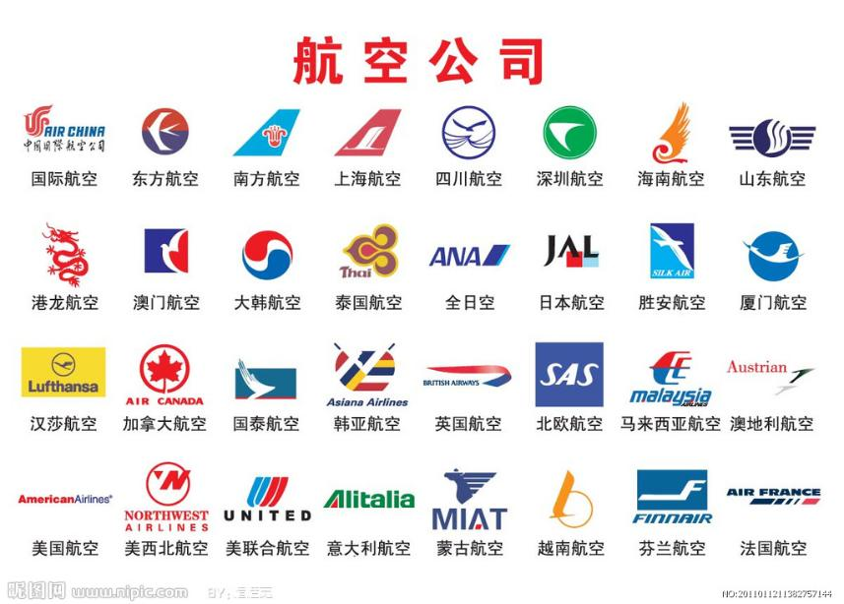
任务三 快件处理作业
学习活动二：快件分拣
一、分拣依据

Slide 59
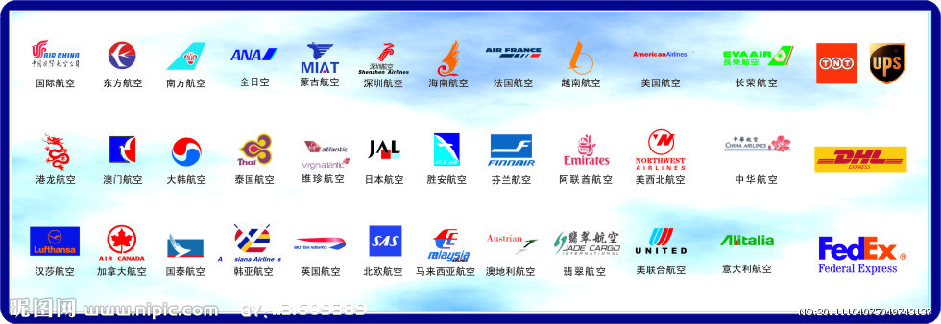
任务三 快件处理作业
学习活动二：快件分拣
一、分拣依据

Slide 60
任务三 快件处理作业
学习活动二：快件分拣
一、分拣依据
（五）常见国家和港澳台地区中英文名称及其缩写
AU | 澳大利亚 | AUSTRALIA | IT | 意大利 | ITALY
BE | 比利时 | BELGIUM | JP | 日本 | JAPAN
BR | 巴西 | BRAZIL | KP | 朝鲜 | DEMOCRTIC PEOPLE’S REPUBLIC OF KOARE
CA | 加拿大 | CANADA | RK | 韩国 | REPUBLIC OF KOREA
CH | 瑞士 | SWITZERLAND | LU | 卢森堡 | LUXEMBOURG
CL | 智利 | CHILE | MX | 墨西哥 | MEXICO
CN | 中国 | CHINA | MY | 马来西亚 | MALAYSIA
CS | 捷克 | CAECHREPUBIC | NL | 荷兰 | NETHERLANDS
CU | 古巴 | CUBA | NO | 挪威 | NORWAY
DE | 德国 | GERMANY | NZ | 新西兰 | NEW ZEALAND

Slide 61
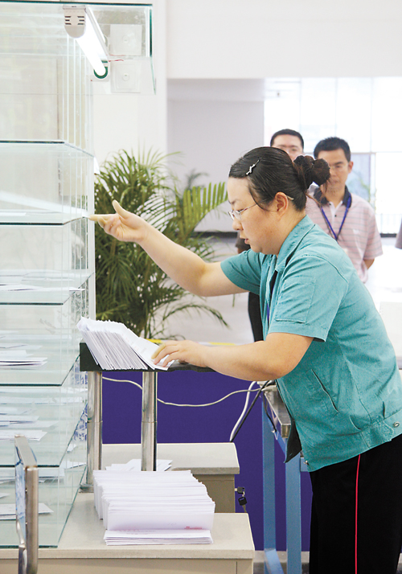
任务三 快件处理作业
学习活动二：快件分拣
二、手工分拣作业
（一）手工分拣作业步骤及要点如下所示。
1、快件分类
2、快件识别
3、快件投格
4、快件整理
先将待分快件分为信件类和包裹类
可分初拣和细拣两个环节
信件类一次取件数量在20件左右，包裹类需单间处理
通过运单的邮编、地址路段和电话区号进行快件识别
一手托件，另一手拇指捻件，用中指轻弹人格
保持运单面朝上并且方向一致
将分拣格子内的信件捆扎封发
将已分拣包裹进行堆码，避免串位。

Slide 62
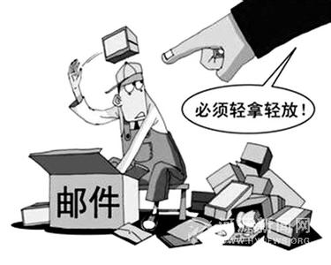
任务三 快件处理作业
学习活动二：快件分拣
二、手工分拣作业
（二）手工分拣快件技巧
手工分拣的质量由分拣速度、分拣正确率和问题件准确分拣处理三方面内容构成。一名优秀的分拣员应善于总结经验，提高分拣质量。
常用的手工分拣快件技巧有：
快件、清单、包牌三核对
眼到、手到、心到不分神
熟记格口的路段，力求能做到“盲拣”
牢记邮编和区号，业务知识要熟练
疑难快件先剔除，而后单一作分拣

Slide 63
任务三 快件处理作业
学习活动二：快件分拣
三、 半自动机械分拣
（一）半自动机械分拣作业程序
半自动机械分拣是人机相结合的分拣方式，信件类快件的分拣程序如下所示
半自动机械分拣快件
事前准备
设备操作
过程控制
分拣结束
  首先查看是否有业务变更通知
准备备用信盒以及信筐
打开捆扎器电源预热或准备捆扎绳
开机前检查分拣机的各个格口内有无遗留快件
  开启机器，依次按下“单封供信”、“供信”、按钮
手工挑出不能上机的快件
将理好的快件送人分拣机的供信槽
机器自动扫描快件邮编进行分拣
  注意机器运行，发现异常要立即按下“紧急停机“按钮，及时通知设备维护人员进行处理
随机抽查格口分拣质量，清理满格快件，对拒识信函及时进行手工分拣
  分拣完毕后，按“停止供信“按钮关机
及时清理现场，并检查分拣机内有无遗留邮件
将小车、信盒和信筐等用品用具归位，关闭捆扎器电源

Slide 64
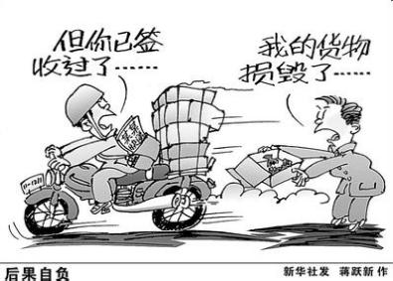
任务三 快件处理作业
学习活动二：快件分拣
三、 半自动机械分拣
（二）半自动机械分拣操作规范
半自动机械分拣操作规范:
在指定位置将快件上机传输，运单面朝上，宽度要小于传送带的宽度。
快件传到分拣工位时，要及时取下快件。未来得及取的快件由专人接取，再次上机分拣或进行手工分拣
看清运单寄达的目的地、电话区号和邮编后，准确拣取快件
取件时，较轻的快件用两手拖住两手托住两侧取下，较重的则要用双手托住底部或抓紧两侧，顺传送带的方向取下，注意用力

Slide 65
任务三 快件处理作业
学习活动二：快件分拣
三、 半自动机械分拣
（三）半自动机械分拣安全要求
快件分拣人员要注意作业过程中的设备安全和人身安全，具体要求如下所示
设备操作安全要求 | 人身安全要求
设备运行前，清除带式传输或辊式传输设备周围影响设备运行的障碍物，然后试机运行
注意上机分拣的快件重量和体积均不得超出设备的载重和额定标准
对非正常形状或特殊包装不符合上机要求的快件，要进行人工分拣
上机传输的快件与拣取的速度要匹配
传输过程中一旦发生卡塞、卡阻，要立即停止设备运行
分拣传输设备在使用中如果发生故障，要立即停止使用
严禁跨越、踩踏运行中的分拣传输设备
不能随意触摸带电设备和任何电源装置
身体任何部位都不能接触运行中的设备
拣取较大快件时，注意不要刮碰周围人员或物件
拣取较重快件时，要注意对腰部、腿脚等的保护
不得使用挂式工牌，女工尽量留短发或者戴工作帽

Slide 66
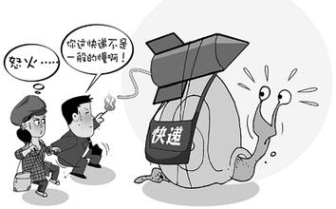
任务三 快件处理作业
学习活动二：快件分拣
四、分拣机自动分拣
（一）分拣机类型
分拣机自动分拣，是指通过分拣机对分拣信号进行判断并分拣的方式。
常见的分拣机类型
斜带式分拣机
平带式分拣机
带式分拣机
U形带式分拣机
车载分拣机
斗式分拣机
链式分拣机
托板式分拣机
托盘式分拣机

Slide 67
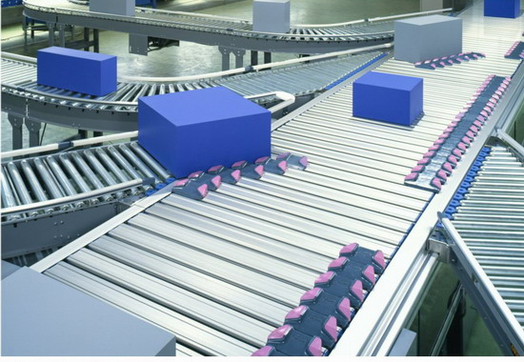
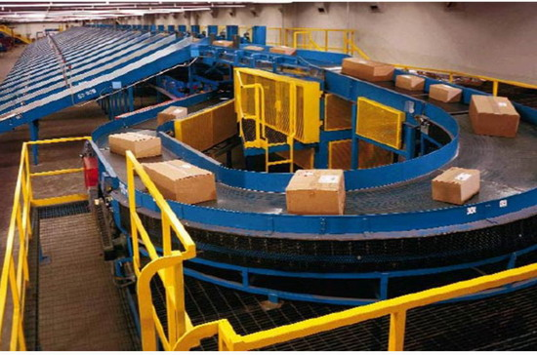
任务三 快件处理作业
学习活动二：快件分拣
四、分拣机自动分拣
 | 堆块式分拣机
 | 交叉带式分拣机
自动分拣系统在最短的时间内从立体仓储系统中准确找到要出库的商品所在位置，并按数量从不同储位上取出的不同数量的商品；按配送地点的不同运送到不同的理货区域或配送站台集中，以便装车配送。
分拣系统最大的特点是，快速、准确的把输送线上物料自动分类。扫描仪读取物料的信息并发送到控制器(PLC)，物料到达时指定的滚筒自动驱动把物料分开

Slide 68

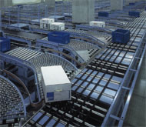
任务三 快件处理作业
学习活动二：快件分拣
四、分拣机自动分拣
 | 轨道台车式分拣机 Pallet sorting system
 | 斜导轮式分拣机 Line shaft Diverter
被分拣的物品放置在沿轨道运行的小车托盘上，当到达分拣口时，台车托盘倾斜30度，物品被分拣到指定的目的地。
1、可三维立体布局，适应作业工程需要。
2、可靠耐用，易维修保养。
3、适用于大批量产品的分拣，如报纸捆，米袋等。
当转动着的斜导轮，在平行排列的主窄幅皮带间隙中浮上、下降时，达到商品的分拣目的。
1、对商品冲击力小，分拣轻柔；
2、分拣快速准确；
3、适应各类商品，只要是硬纸箱、塑料箱等平底面商品；
4、分拣出口数量多。

Slide 69
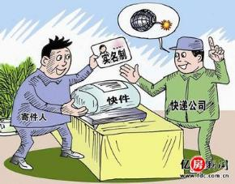
任务三 快件处理作业
学习活动二：快件分拣
四、分拣机自动分拣
（二）分拣机运作（教学录像）
以下重点介绍平带式分拣机的工作程序，
分拣人员阅读编码带上的地址，并在编码键盘上按相应的地址键
携带有地址代码的快件被编码带输送至缓冲储存带上排队等待
计算机系统发出上件信号，快件进入分拣机的传输带，即平钢带
当传输的快件挡住探测器时，探测器将发出信号
计算机系统将新到件地址信息以磁编码的形式记录在快件前沿的钢带上
快件传输到分拣机格口，格口滑槽磁编码信息读取装置阅读信息
计算机根据读取结果控制导向挡板快速运动到钢带上方
计算机系统将新到件地址信息以磁编码的形式记录在快件前沿的钢带上

Slide 70
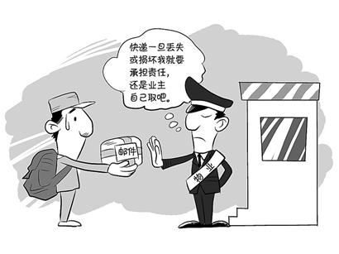
任务三 快件处理作业
学习活动二：快件分拣
五、分拣注意事项
（一）无法分拣和分拣易出现错误的快件类型
（1）运单脱落。
（2）外包装有两个运单或货运单上有两个地址。
（3）地址填写错误或邮编、电话区号等错误。
（4）填写的街路不清或只写街路而无门牌号。
（5）寄达地址用同音字代替或使用相似字。
（6）运单目的地栏填写与收件人地址不符。

Slide 71

运单脱落
任务三 快件处理作业
学习活动二：快件分拣

Slide 72
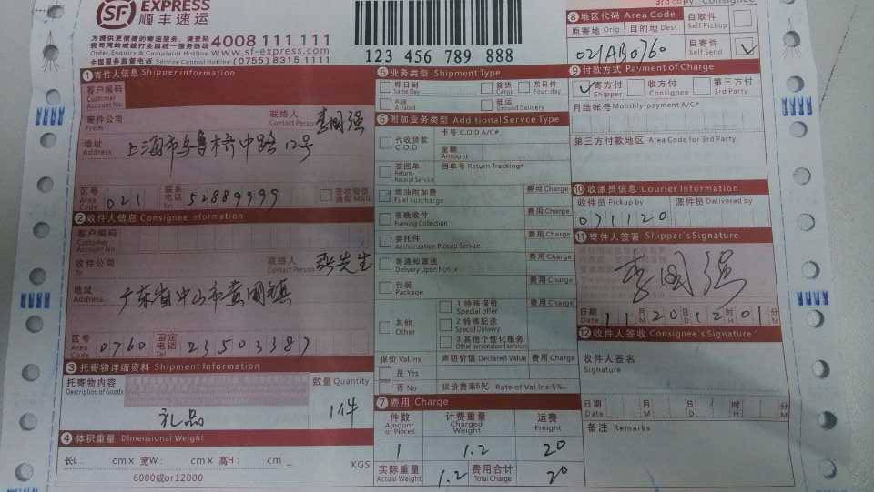
填写的街路不清或只写街路而无门牌号。
任务三 快件处理作业
学习活动二：快件分拣

Slide 73
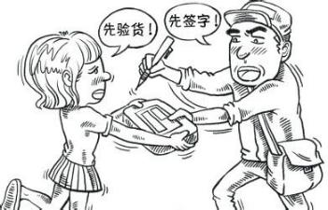
任务三 快件处理作业
学习活动二：快件分拣
五、分拣注意事项
（二） 不符合要求的快件种类
重量：单件重量超过50kg。
规格：单件体积长或高超过150cm，长、宽、高三边之和超过300cm。
航空禁运快件未加标志。如“汽运”。
包装（封装）：内衬或充填物过于简单，内件有响动或晃动及翻滚，外包装不够坚固和污损等异常快件。

Slide 74
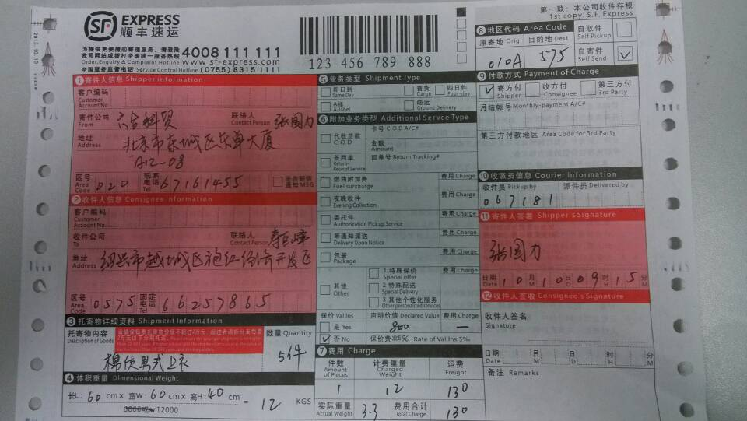
任务三 快件处理作业
学习活动二：快件分拣
地址填写错误或邮编、电话区号等错误。

Slide 75
任务三 快件处理作业
学习活动二：快件分拣
五、分拣注意事项
（三）超越服务范围的快件
快递公司快递网络未覆盖地区。
虽然快递网络覆盖，但不在派送的服务区及未开办某些特殊业务的区域（如到付、代收货款等）。

Slide 76
任务三 快件处理作业
学习活动二：快件分拣
六、禁限寄规定
（一）禁限寄的重要性
保护国家政治、经济、社会及文化的发展，保证快件传输过程中的人身安全、快件安全及快件操作设备安全，防止不法分子利用快递网络渠道从事危害国家安全、社会公共利益或他人合法权益的活动。

Slide 77
任务三 快件处理作业
学习活动二：快件分拣
六、禁限寄规定
（二）14种禁寄物品
各类武器、弹药。如枪支、子弹、炮弹、手榴弹、地雷、炸弹等。
各类易爆炸性物品。如雷管、炸药、火药、鞭炮等。
各类易燃性物品，包括液体、气体和固体。如汽油、煤油、桐油、酒精、生漆、柴油、气雾剂、气体打火机、瓦斯气瓶、硫、磷、硫磺、火柴等。
各类易腐蚀性物品。如火硫酸、盐酸、硝酸、有机溶剂、农药、双氧水、危险化学品等。
各类放射性元素及容器。如铀、钴、镭、钚等。
各类烈性毒药。如铊、氰化物、砒霜等。
各类麻醉药物。如鸦片（包括罂粟壳、花、苞、叶）、吗啡、可卡因、海洛因、大麻、冰毒、麻黄素及其他制品等。
各类生化制品和传染性物品。如炭疽、危险性病菌、医药用废弃物等。
各种危害国家安全和社会政治稳定以及淫秽的出版物、宣传品、印刷品等。
各种妨害公共卫生的物品。如尸骨、动物器官、肢体、未经硝制的兽皮、未经药制的兽骨等。
国家法律、法规、行政章命令禁止流通、寄递或进出境的物品，如国家秘密文件和资料、国家货币及伪造的货币有价证券、仿真武器、管制刀具、珍贵文件文物、濒危野生动物及其制品等。
包装不妥，可能危害人身安全、污染或者损毁其他寄递件、设备的物品等。
各寄达国（地区）禁止寄递进口的物品等。
其他禁止寄递的物品。

Slide 78
任务三 快件处理作业
学习活动二：快件分拣
六、禁限寄规定
（三） 危害国家安全和社会政治稳定以及淫秽的物品种类
藏独（包括雪山狮子旗等）、法轮功、台独；
淫秽的出版物、宣传、手稿、印刷品、胶卷、唱片、照片、影片、；录音带、录像带、激光视盘、计算机存储介质及其他物品。

Slide 79
任务三 快件处理作业
学习活动二：快件分拣
六、禁限寄规定
（四）限制出境物品种类
金银等贵重金属及其制品；
国家货币、外币及有价证券；
无线电收发信机、通信保密机；
贵重中药材及其制成药（麝香不准寄递出境）；
一般文物（1795年后，可在文物商店出售的文物）；
限制出境的其他物品。

Slide 80
任务三 快件处理作业
学习活动二：快件分拣
六、禁限寄规定
（五）我国限寄规定的概念
国家为适应控制某些物品流通和保护某些物品特许经营的需要，对一些物品的寄递限定在一定范围内，时本着既照顾和方便客户的合法需要和正常往来，又限制走私等违法行为而制定的。限定的范围可包括限值和限量。

Slide 81
任务三 快件处理作业
学习活动二：快件分拣
六、禁限寄规定
（六）我国海关常见的限制规定
限量，如国内互寄的卷烟和雪茄烟，每件以两条（400支）为限。
限值，如寄往港澳台的个人物品每次价值不超过800元人民币，寄往国外不超过1000元人民币。
外国人、华侨和港澳台同胞寄递的出境物品，只要是外汇购买且不超过合理数量，原则上不受限制。
遵循寄达国（或地区）的规定。

